Slide 1

FinBridge
Büdcə 2027 · planlama
Plan keçmiş faktla yan-yana
Fakt 2025
3,06M
Proqnoz 2026
3,21M
Büdcə planlaması və nəzarəti — Excel-siz
Plan 2027
3,29M
▲ +2,6% son faktdan
B2B · FP&A platforması · Azərbaycan dilində
Təsdiqə göndər
Notes:
(~10 san.) Salam. Biz FinBridge-i təqdim edirik — şirkətlərin illik büdcəni Excel-siz planlaması, təsdiqləməsi və il boyu nəzarət etməsi üçün B2B platforma.

Slide 2




Büdcə ya yoxdur, ya da Excel-də dağınıqdır
Planlanmır
Xərclər yalnız ilin sonunda görünür
Büdcə planlanmır — ya da onlarla Excel faylında itir.
Pərakəndə Excel
Hər departamentin öz faylı, vahid mənzərə yoxdur
Nəticə: büdcəni il boyu izləmək çətindir, hesablamalarda səhvlər olur.
İzlənmir, səhvlər
Versiya qarışıqlığı, səhv düsturlar, plan/fakt yoxdur
Notes:
(~20 san.) Əsas problem: şirkətlər illik büdcəni ya ümumiyyətlə planlamır, ya da planlayanlar bunu onlarla Excel faylında, pərakəndə şəkildə edir. Sonra büdcəni izləmək çətinləşir, səhvlər və düzgün olmayan hesablamalar ortaya çıxır.

Slide 3
Müsahibələr: 6 şirkət, eyni problem
ŞİRKƏT
İŞÇİ
HAZIRKI ALƏT
5 / 6
ŞamFi
1 400+
Excel · dağınıq
büdcəni Excel-də aparır
PASHA Bank
1 400+
Excel + VBA
6 / 6
Milla Dairy
1 300+
Excel
Mars Overseas
1 200+
tam əhatəli büdcə sistemi yoxdur
Excel
VektorDS
300+
Excel
1 400+
Azersun Holding
holdinq
ERP · qismən
işçili bank belə Excel + VBA ilə işləyir
Notes:
(~25 san.) Bunu müsahibələrlə yoxladıq. 300-dən 1 400-dən çox işçisi olan altı şirkətlə danışdıq: Milla Dairy, Mars Overseas, ŞamFi, PASHA Bank, VektorDS və Azersun Holding. Altıdan beşi büdcəni Excel-də aparır — PASHA Bank-da belə Excel və VBA ilə. Azersun-da ERP var, amma büdcə prosesinin yalnız bir hissəsini əhatə edir. Yəni altı şirkətin heç birində prosesi tam əhatə edən sistem yoxdur.

Slide 4






Hədəf: KOS və orta korporativ şirkətlər (B2B)
Hədəf seqment
Kiçik biznes
KOS və orta korporativ
İri holdinqlər
Excel hələ kifayət edir
Çoxlu departament və xərc mərkəzi — Excel artıq çatmır
SAP / Oracle — baha, aylarla tətbiq
Şirkətin ölçüsü və prosesin mürəkkəbliyi
Müsahibə etdiyimiz şirkətlər: 300–1 400+ işçi
Qlobal FP&A sistemləri onlar üçün baha və mürəkkəbdir
Maliyyə komandası var — dəyəri dərhal görür
Notes:
(~20 san.) Hədəf seqmentimiz kiçik və orta səviyyəli korporativ təşkilatlardır — B2B. Kiçik biznesə Excel hələ kifayət edir, iri holdinqlərin isə SAP və ya Oracle kimi bahalı sistemləri var. Ortadakı şirkətlərdə çoxlu departament və xərc mərkəzi var, Excel artıq çatmır, amma qlobal FP&A sistemləri onlar üçün baha və mürəkkəbdir.

Slide 5



Planla. Təsdiqlə. Nəzarət et.
Büdcə prosesi Excel fayllarından bir platformaya: plan, təsdiq və nəzarət bir yerdə.
Planla
Təsdiqlə
Nəzarət et
Keçmiş illərin faktı yanında; hazır sənaye şablonları
Mərhələləri özünüz qurursunuz: kim, nə vaxt, hansı məbləğdən
Hər xərc sorğusu büdcə qalığı ilə yoxlanılır
Excel
Qlobal FP&A
ERP / 1C
FinBridge
Pulsuz, amma dağınıq və izlənmir
Güclü, amma baha və mürəkkəb
Uçot aparır, büdcə prosesini əhatə etmir
Azərbaycan dilində, MUS hesablar planı ilə hazır
Notes:
(~25 san.) Dəyər təklifimiz: planla, təsdiqlə, nəzarət et — hamısı bir platformada. Plan keçmiş illərin faktı yanında qurulur, hazır sənaye şablonları ilə. Təsdiq mərhələlərini şirkət özü qurur. Hər xərc sorğusu büdcə qalığı ilə yoxlanılır. Excel pulsuzdur, amma dağınıqdır; qlobal FP&A sistemləri baha və mürəkkəbdir; ERP uçot aparır, amma büdcə prosesini əhatə etmir. FinBridge Azərbaycan dilindədir və milli hesablar planı ilə hazır gəlir.

Slide 6
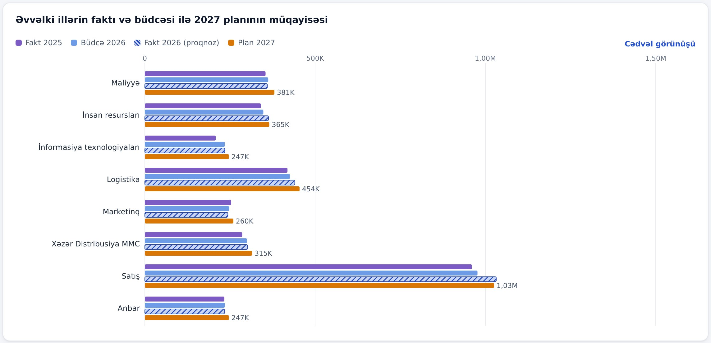
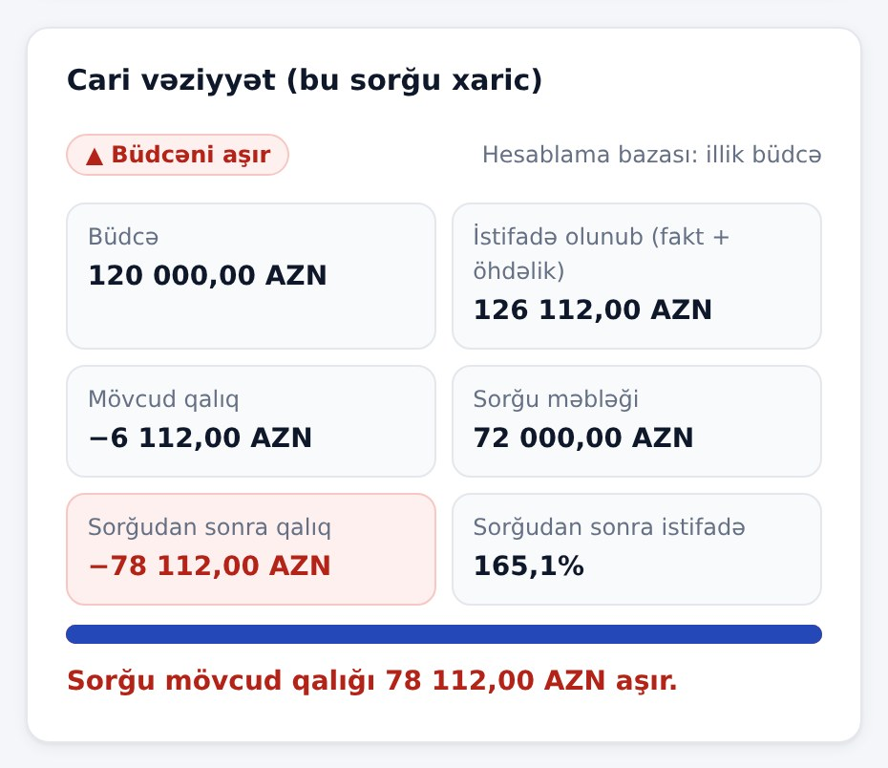
MVP: planlama və büdcə nəzarəti
1
Planla
2
Nəzarət et
2025 fakt, 2026 proqnoz və 2027 plan yan-yana
büdcəni aşan sorğu dərhal görünür
Planlamaçı keçmiş illəri görərək planlayır — xərc isə təsdiqə çatmadan büdcə ilə yoxlanılır.
Notes:
(~25 san.) MVP hazırdır və işləyir. Birinci ekran: yeni ilin planı departamentlər üzrə keçən illərin faktı və cari ilin proqnozu ilə yan-yana qurulur — planlamaçı rahat müqayisə edir. İkinci ekran: hər satınalma sorğusunda büdcə qalığı avtomatik yoxlanılır; sorğu büdcəni aşırsa, bu, təsdiqə çatmadan görünür.

Slide 7
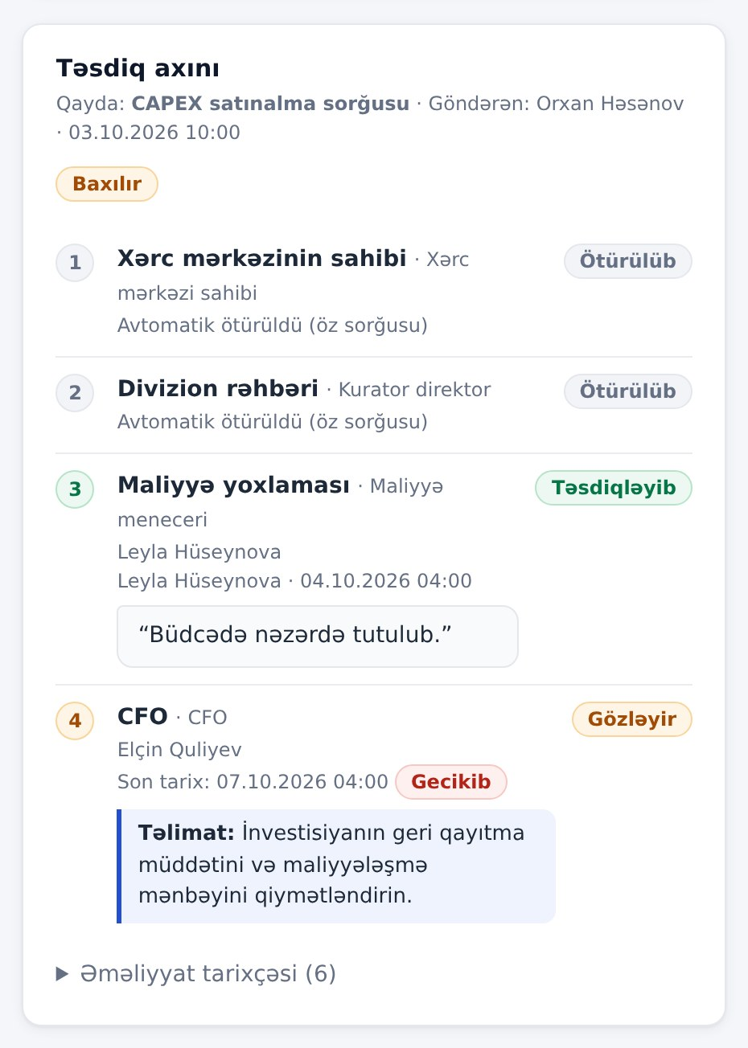
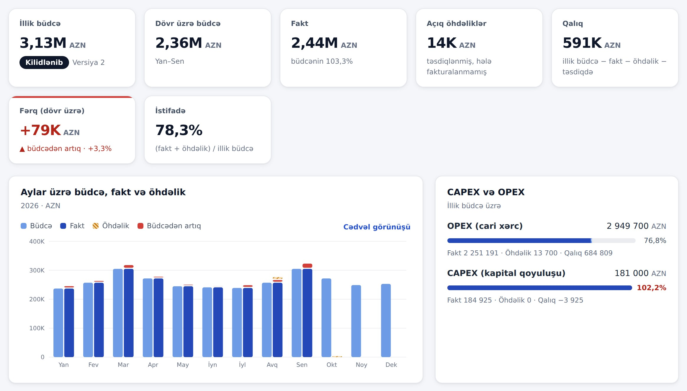
MVP: təsdiq axını və rəhbərlik paneli
3
Təsdiqlə
4
İzlə
mərhələlər, SLA, təlimat
plan, fakt, öhdəlik və qalıq — bir baxışda
Notes:
(~20 san.) Üçüncü: təsdiq axını. Şirkət mərhələləri özü qurur — məsələn, xərc mərkəzi sahibi, maliyyə, sonra məbləğ böyükdürsə CFO. Hər mərhələnin müddəti və təsdiqləyən üçün təlimatı var. Dördüncü: rəhbərlik paneli — plan, fakt, öhdəlik və qalıq bir baxışda. Bundan əlavə rollar və səlahiyyətlər, təşkilati struktur ağacı və Excel-dən toplu idxal da hazırdır.

Slide 8




Go-to-market: ilk müştərilərə yol
Təklif
Kanal
İlk müştərilər
Pulsuz test portalı — şirkətin öz strukturu və büdcəsi ilə
LinkedIn + üz-üzə görüşlər: CFO və maliyyə rəhbərləri
Müsahibə etdiyimiz 6 şirkət, sonra digər KOS-lar
1
2
3
4
LinkedIn müraciəti
Görüş və canlı demo
Test portalı
Pilot
CFO, maliyyə direktoru
MVP-ni göstəririk
şirkətin öz strukturu ilə
növbəti illik büdcə
Vaxt uyğundur: illik büdcələr adətən IV rübdə hazırlanır — 2027 dövrü indi başlayır.
Notes:
(~25 san.) İlk müştəriləri belə cəlb edəcəyik. Kanal: LinkedIn-də maliyyə rəhbərlərinə müraciət və üz-üzə görüş tələbi. Görüşdə MVP-ni canlı göstəririk, sonra şirkətə öz strukturu ilə pulsuz test portalı veririk. Növbəti addım — növbəti illik büdcə üzrə pilot. İlk hədəf müsahibə etdiyimiz altı şirkətdir. Vaxt da uyğundur: illik büdcələr adətən dördüncü rübdə hazırlanır.

Slide 9
FinBridge
Növbəti addımlar
6 şirkətə test portalı təqdim etmək
1
İlk pilot — 2027 büdcə dövrü
2
Büdcəni Excel-dən çıxarırıq.
Pilot rəyi ilə məhsulu təkmilləşdirmək
3
Təşəkkür edirik! Canlı demonu göstərməyə hazırıq.
Notes:
(~10 san.) Növbəti addımlar: müsahibə etdiyimiz altı şirkətə test portalı təqdim etmək, 2027 büdcə dövründə ilk pilotu başlatmaq və rəy əsasında məhsulu təkmilləşdirmək. Təşəkkür edirik — suallarınız varsa, canlı demonu göstərə bilərik.

Slide 10
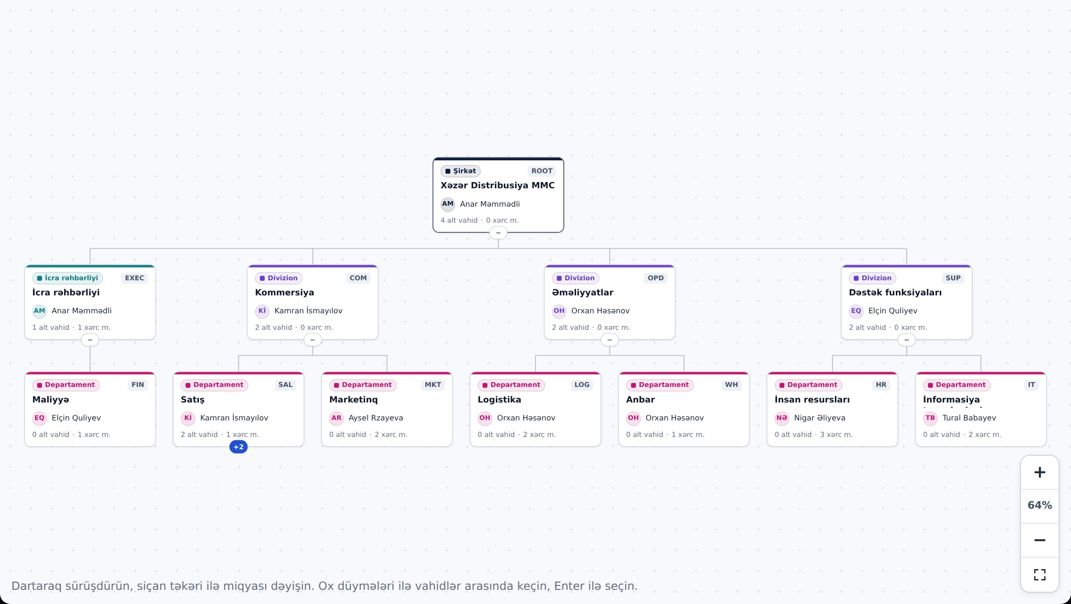
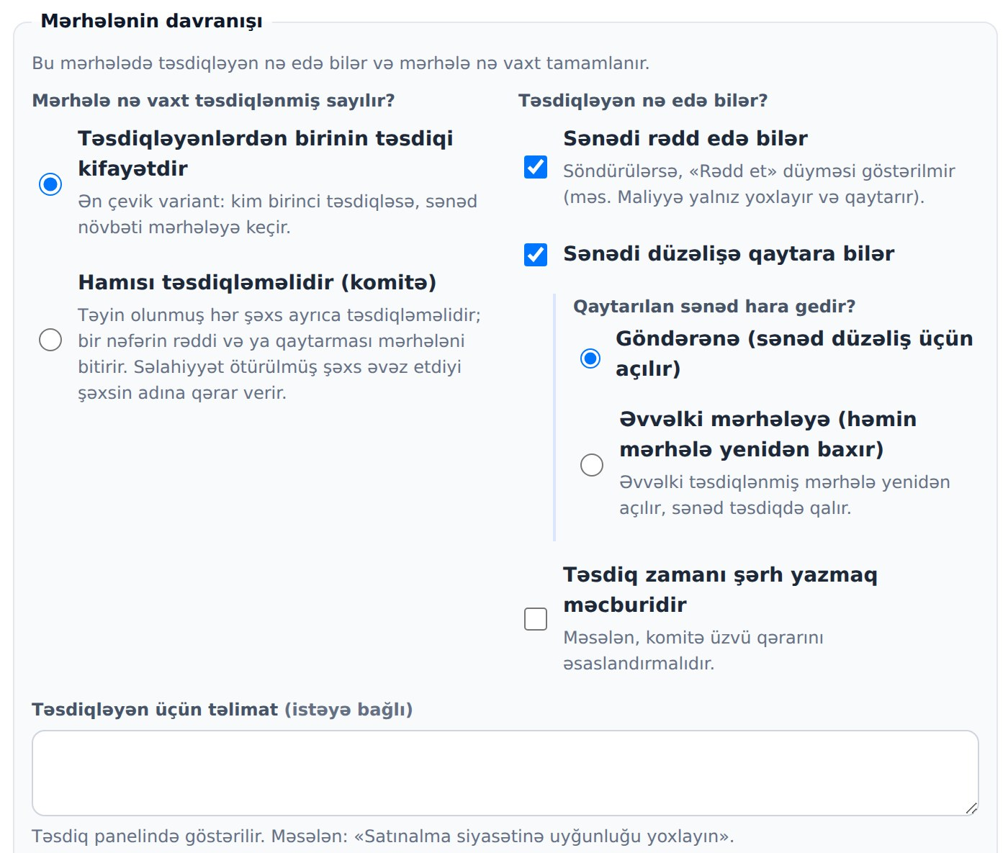
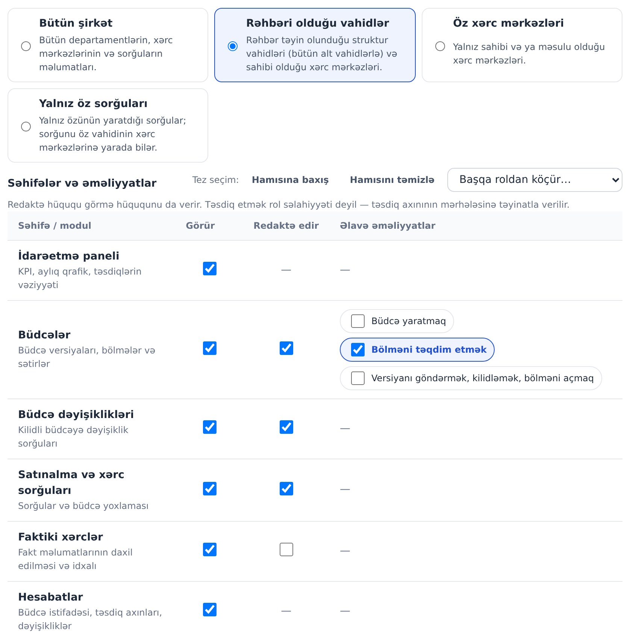
Əlavə: MVP-də daha nə var
Təşkilati struktur ağacı
Mərhələnin davranışı
Rollar və səlahiyyətlər
Excel-dən toplu idxal
7 sənaye şablonu
Büdcə versiyaları və kilid
Audit jurnalı
AZ / EN
Notes:
Əlavə slayd (suallar üçün): təşkilati struktur ağacı, təsdiq mərhələsinin davranışının qurulması və rollar/səlahiyyətlər səhifəsi. Həmçinin Excel-dən toplu idxal, 7 sənaye şablonu, büdcə versiyaları və kilid, audit jurnalı, iki dil.

